Slide 1
YIS vision
”Ytterby IS verksamhet bedrivs för ALLA på ett roligt och kreativt sätt, för att skapa ett livslångt fotbolls- och motionsintresse. Alla ges möjlighet att idrotta efter sina egna förutsättningar.”
”Ytterby IS skall vara en självklar och levande mötesplats, där ALLA genom glädje och gemenskap når ökad livskvalitet och idrottsliga framgångar.”

Slide 2
Välkomna till säsongen 2018

Slide 3
Dagordning:
Vision
Träningsupplägg
Sammandrag 2018
Vi behöver er hjälp!
Övrigt
Frågor

Slide 4
Spelarutbildningsplan Svff 6 – 9 år
Fotbollsglädje – fotboll ska upptäckas på ett naturligt och lekfullt sätt.
Målbilder – anfallsspel och försvarsspel.
Fysiska grundkvaliteter – koordination och fotbollssnabbhet.

Slide 5
Fotbollsglädje
Leken som inlärningsmetod är prioriterad.
Den viktigaste uppgiften är att skapa glädje.
Träna med syfte att behärska kroppens olika rörelsemönster vilket ger en bra grund för långsiktig utveckling i fotboll.

Slide 6
Målbilder – laget och spelarens färdigheter
Anfallsspel laget – djupledsspel och spelbarhet.
Försvarsspel laget – (alla på försvarssida)
Anfallsspel spelaren – driva, vända, passa kort, ta emot boll, utmana finta och dribbla, skjuta.
Försvarsspel spelaren – försvarssida, pressa, återta boll.
Målvaktens färdigheter – kasta ut boll, ta emot boll, driva, passa kort, fånga boll, kasta sig och fånga boll.
VIKTIGT att känna att man lyckas!!

Slide 7
Fysiska grundkvaliteter
Koordination – rytm, öga-fot, öga-hand, rumsorientering
Fotbollssnabbhet – reaktion, frekvens, acceleration
Rörlighet – kunna utföra de aktioner som krävs i en fotbollsmatch, t ex mottagning av boll eller benparad av målvakt.
Styrka
Kondition

Slide 8
Vad kommer spelarna att få öva i år
Anfallsspel – driva, vända, passa kort, ta emot boll, utmana finta och dribbla, skjuta, spelbarhet.
Försvarsspel – försvarssida, pressa, ta tillbaka bollen.
Målvaktsspel – kasta ut boll, ta emot boll, driva, passa kort, fånga boll, kasta sig och fånga boll.
Fysiska färdigheter – snabbhet (reaktion, frekvens, acceleration), dynamisk rörlighet (koordination och styrka), koordination (rytm, rumsorientering, öga-fot och öga-hand), grundläggande färdigheter (hoppa och landa, springa och bromsa, kasta och fånga), rulla, åla, krypa.
Perception – balans, syn och hörsel

Slide 9
Vad vill vi ledare?
Mycket fokus på att vi tillsammans, barn och ledare, ska få fotbollsträningen att associeras med glädje och att skapa en grupp där alla känner sig välkomna och kan vara sig själva.
När det kommer till färdighetsträning är det fortfarande individens utveckling som prioriteras i förhållande till laget.
Match är också ett lärtillfälle där barnen ska få större möjlighet att, utifrån det vi övar på träningarna, välja metod (t ex passa, driva, skjuta) för att kunna ta egna beslut i olika situationer.

Slide 10
Träningsupplägg
Samling i omklädningsrum
Uppvärmning
Stationer
Avslutande lek
Ramsa
Glöm ej vatten-flaska & benskydd

Slide 11
Sammandrag 2018
27 maj Kärnavallen
17 juni Romevi
16 sep Skarpe Nord
7 okt Vimmervi

Slide 12
Sammandrag
Helger, spelar flera matcher, möter andra lag från regionen
”5 mot 5” = en målvakt + 4st utespelare
Spelar för att det är skoj - Inget slutspel eller poängräkning
Tränar oss i att vara i matchsammanhang
Ytterby IS arrangerar sammandrag och cuper, men inte för F10 i år

Slide 13
Detta gäller vid sammandrag
Föranmälan – kallelse och information kommer på mailen
Vi anmäler så många lag vi får underlag för
Lagindelning ändras ända in i det sista
  Ex pga sjukdom, sena avanmälningar etc
Gemensam samling oavsett när första match är
Alla spelar lika mycket
Föräldrar ansvarar för sina barn mellan matcher

Slide 14
Vi behöver er hjälp!
Lagföräldrar som fixar med alla kringaktiviteter. 4 st
Ytterby idrottsanläggning
  Arbete med mindre reparationer, underhåll etc
Tacksamma om kan få hjälp vid träningstillfällen!
  Uppställning och nedtagning av sarger.
  Flytt av målburar
  Enklare funktionärsuppgifter
  Plocka ihop mtrl efter tränings slut: bollar, koner, mål etc
Berätta för oss ledare om något blivit tokigt eller inte funkar!

Slide 15
Annat viktigt
Kontrollera att era kontaktuppgifter stämmer
Prenumerera på kalendern
Det är okej att lämna barn och åka vid träning men vi måste kunna nå er under träningstiden utifall något händer.
  Gäller även om barn samåker med annan förälder.
Fotografering
Hjälp oss hålla fokus på glädjen och gemenskapen.
  Både under träning och sammandrag – på och utanför planen!

Slide 16
Tips och övrigt
Träningskläder med YIS-logga kan köpas på Teamsportia i Kungälv. Inget krav
Deltag gärna på andra YIS evenemang
  YIS-dag, Fotbollsskola, A-lagsmatcher
Lottförsäljning och dyl.
Lagfotografering
Kvarglömda kläder i hallen – plockas bort till påskhelgen.

Slide 17
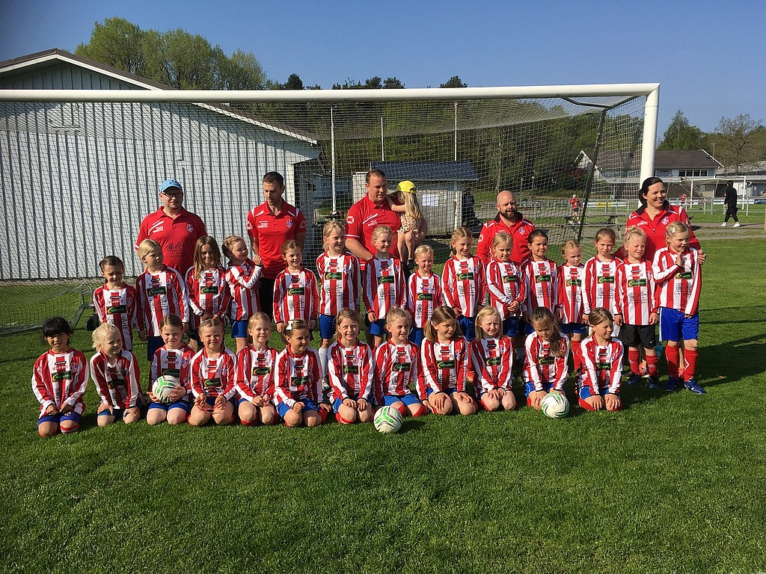
Tack för lånet!

